Slide 1
前端技术分享
张凌康

Slide 2
前端组件化
前端MVVM
ES6
ECMASCRIPT简介
Promise
Generator
Other

Slide 3
Web Components -面向未来的组件标准
Web组件化理念，自Google在2013年的I/O大会上提及起，一直都有开发者关注这一开发技术的发展，只是总处于不愠不火的状态。直至HTML5规范的正式定稿，Web开发的异常火爆，让Web组件化的关注度也随之水涨船高。Web Components是W3C(是Web技术领域最具权威和影响力的国际中立性技术标准机构)定义的新标准，各大浏览器已经开始支持。它给了前端开发者扩展浏览器标签的能力，可以自由的定制组件，更好的进行模块化开发，彻底解放了前端开发者的生产力。它其实是由四个部分的功能组成的：
模板，<template> 标签
自定义元素
Shadow DOM（隐匿 DOM）
Imports（导入）

Slide 4
Template
HTML 模板这个东西已经存在很久了，我们存储模板的方式有：
第一种是直接写在 DOM 里，但是给它一个 display: none 的样式。使用这种模板，我们可以很方便地用 JavaScript 来操作 DOM 结构，但是如果你在模板里写了一个 img 元素之类，不好意思，即使你看不到，这个图片的网络请求还是要发一下的。
第二种是使用 <script> 标签，但是给它指定一个非脚本的 type 属性，这样浏览器就不会把它当做 JS 来执行了，这种方法的好处在于，DOM 元素是不会预先渲染的，因为在被 JS 取得模板数据并插入 DOM 之前，它都是一堆死气沉沉的纯文本。同时这也是它的弊端，需要我们将文本转换为DOM。

Slide 5
Template
<template> 标签就被提出了，它可以看做是结合了上面两种方法的优势。我们将上面的 HTML 模版化后
<script id="template" type="text/template"> Hello {{ name }}! </script>
<template id="appTmpl"> Hello {{ name }}! </template>

Slide 6
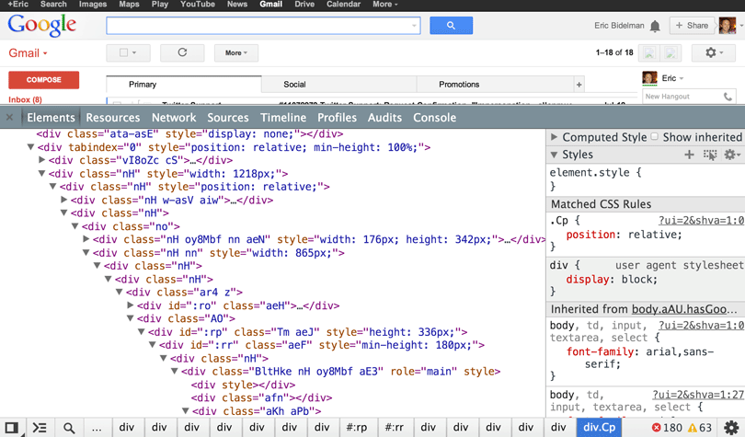
自定义元素
现在的 web 严重缺乏表达能力，只要瞧一眼“现代”的 web 应用，比如 GMail，就会明白。

Slide 7
自定义元素
HTML规范定义的元素有限，但是自定义元素给了我们构建语义化标签的能力，比如启明星项目的团队成员介绍
<div class="row"> <article class="item col-md-3"> <div class="node"> <div class="circular-image"> <img src="/qmx-ng/themes/default/images/photos/jsp.jpg?v=0.4.8"> </div> <hgroup> <h2 class="heading heading-small heading-collapse-line">姜顺平</h2> <h4 class="heading heading-extra-small heading-collapse-line"><a href="mailto:shunping.jiang@alibaba-inc.com">shunping.jiang@alibaba-inc.com</a></h4> </hgroup> </div> </article> </div>

Slide 8
自定义元素
<member-list> <member name="姜顺平" email="shunping.jiang@alibaba-inc.com"> <photo src="/qmx-ng/themes/default/images/photos/jsp.jpg?v=0.4.8"></photo> </member> </member-list>

Slide 9


Slide 10
<div id="slider"> <input checked="" type="radio" name="slider" id="slide1" selected="false"> <input type="radio" name="slider" id="slide2" selected="false"> <input type="radio" name="slider" id="slide3" selected="false"> <input type="radio" name="slider" id="slide4" selected="false"> <div id="slides"> <div id="overflow"> <div class="inner"> <img src="images//rock.jpg"> <img src="images/grooves.jpg"> <img src="images/arch.jpg"> <img src="images/sunset.jpg"> </div> </div> </div> <label for="slide1"></label> <label for="slide2"></label> <label for="slide3"></label> <label for="slide4"></label> </div>

Slide 11
<img-slider> <img src="images/sunset.jpg" alt="a dramatic sunset"> <img src="images/arch.jpg" alt="a rock arch"> <img src="images/grooves.jpg" alt="some neat grooves"> <img src="images/rock.jpg" alt="an interesting rock"> </img-slider>

Slide 12
Shadow DOM
目前UI框架API差别很大，而且有个根本问题，导致 HTML 和 JavaScript 构建出来的部件难以使用：部件中的 DOM 树并没有封装起来。 封装的缺乏意味着文档中的样式表会无意中影响部件中的某些部分； JavaScript 可能在无意中修改部件中的某些部分；你书写的 ID 也可能会把部件内部的 ID 覆盖。
缺乏封装的一个明显缺点在于：如果你更新了库或者部件的 DOM 更改了内部细节，你的样式和脚本就可能在不经意间遭到破坏。

Slide 13
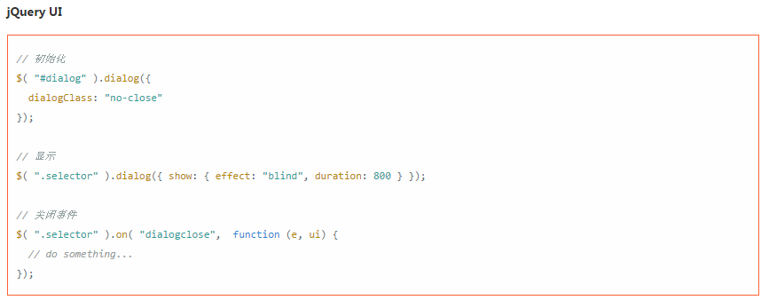

Slide 14
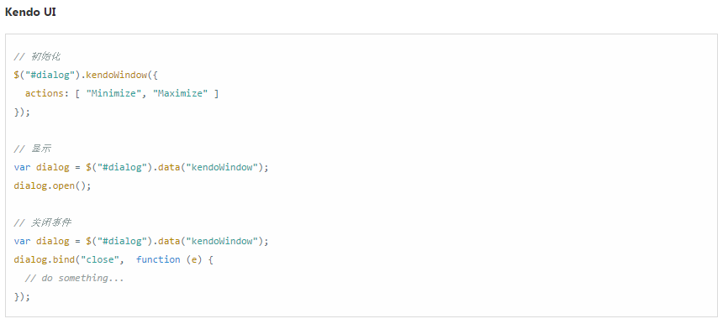

Slide 15
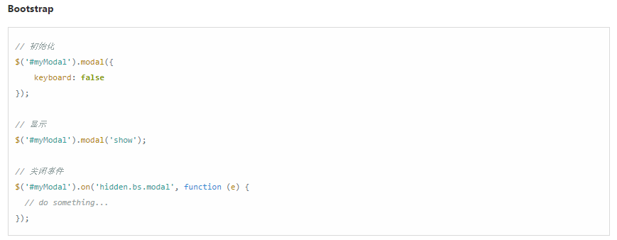

Slide 16
HTML Imports
web 上是如何加载不同类型的资源。对于 JS，我们有 <script src>。<link rel="stylesheet"> 应该是 CSS 的首选。图片可以用 <img>。视频则有 <video>。音频，<audio>web 上绝大部分的内容都有简单明了的加载方式。可对于 HTML 呢？下面是可选的几种方案：
Iframe
Ajax
HTML 导入，Web Components 阵容中的一员，是在其他 HTML 文档中包含 HTML 文档的一种方法。当然并非仅限于此，你还可以包含 CSS，JavaScript，或 .html 文件中能包含的任何内容。换句话说，这使得导入成为了加载相关 HTML/CSS/JS 的神器

Slide 17
HTML Imports
一个现实中的例子是 Bootstrap。Bootstrap 由多个单独的文件组成 (bootstrap.css，bootstrap.js，字体), 它的插件依赖于 jQuery，并提供了带标记的例子。开发者们喜欢拥有像去餐厅点菜一样的灵活性。这允许开发者只加载框架中 他们 想用的内容。导入对于类似 Bootstrap 的内容来说意义非凡，下面我将展示未来加载 Bootstrap 的方式。
<head> <link rel="import" href="bootstrap.html"> </head>

Slide 18
HTML Imports
引入的html里还可以引用别的html
甚至可以将整个应用打包成一个html

Slide 19
Web Components
当我们把四部分功能结合起来使用时。。。
<!-- 引入 element --> <link rel="import" href="components/gd-amap/gd-amap.html"> <!-- 使用 element --> <gd-amap lat="39.790" lng=“116.390"></gd-amap>

Slide 20
Web Components
<link rel="import" href="components/x-dialog/x-dialog.html">
<x-dialog title="title"> <content>...</content> </x-dialog>
<link rel="import" href="components/x-calendar/x-calendar.html">
<x-calendar date="2015-06-20"></x-calendar>

Slide 21
带来的变化
可复用：通过Web组件化，开发人员可以利用一个“可以循环使用的窗件库”，一切皆组件。
可互换：现在API不变的前提下可以随意组件的实现。
可组合：基于组件的架构让组件组合成新组件更加容易。
现在hybirdApp盛行，甚至一些应用纯html5完成，利用跨端组件可以轻易开发App。
Web组件化能够改变未来Web开发的模式。

Slide 22
MVVM的产生
微软2005年左右发明WFP
低耦合：视图可以独立于Model的变化和修改，一个ViewModel可以绑定到不同的View上，当View变化的时候Model可以不变，当Model变化的时候View也可以不变。
可复用：可以把一些视图逻辑放入一个ViewModel里面，让很多View重用这段视图逻辑
可测试：界面素来比较难于测试，现在测试可以针对ViewModel来写。
按职责分离关注点，开发维护更方便。

Slide 23
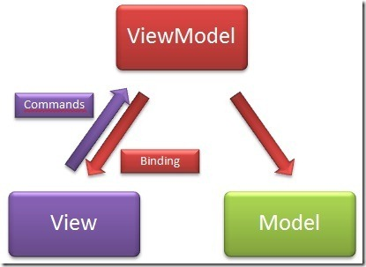
对VM的操作成为JS编程的核心

Slide 24
MVVM的杰出代表angularjs
关于Angular 的起源，我可以追溯到2009 年的Google Feedback 项目。当时，对于项目的开发速度以及如何编写可测试代码的问题，我们已经经受了几个月的折磨。6 个月时，我们开发了差不多17000 行前端代码。这时候，团队中的一个成员Misko Hevery 做出了一个大胆的宣言：利用他自己业余时间所开发的一个开源库，他可以在两周之内把目前所有东西重写一遍。 我当时想，两周的时间并不会给我们造成太大的影响，同时我们也接受了Misko 努力构建一些东西的想法。然而Misko 最终还是估算错了时间，他用了三个星期。但是，我们所有人还是被他深深地震撼了，更让我们感到震撼的是，他所开发的新应用的代码量从原来的17000 行压缩到了1500 行。看起来，Misko 的东西值得深入推广。Misko 和我决定，围绕他所提倡的理念组建一个团队，这个简单的理念就是：简化对web 开发者的经验要求。Shyam Seshadri，也就是本书的合著者，后来继续领导GoogleFeedback 团队开发了第一款搭载Angular 的应用。

Slide 25
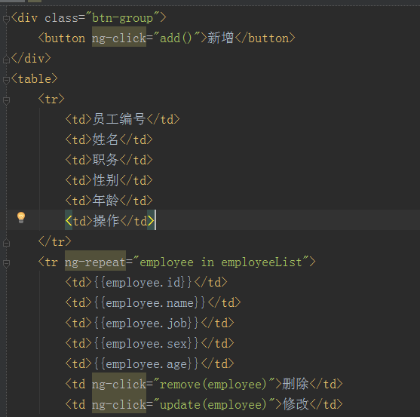

Slide 26
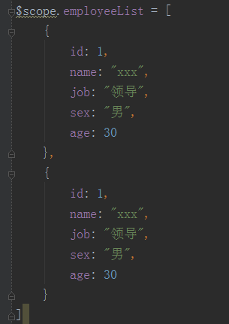
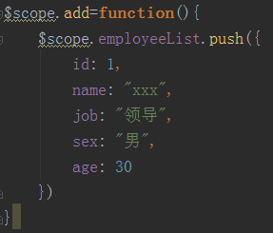
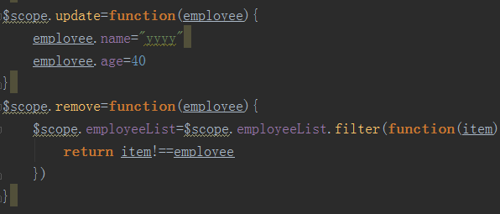

Slide 27
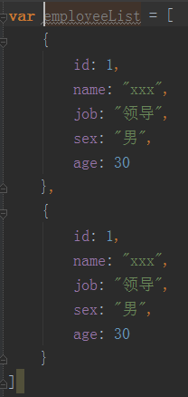
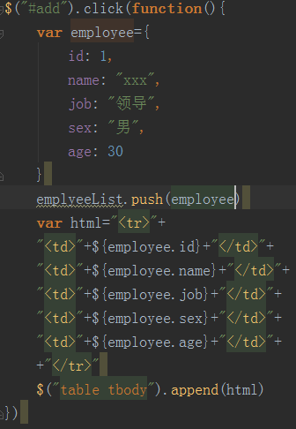
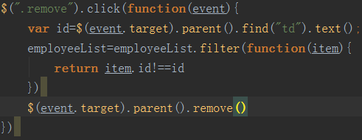

Slide 28
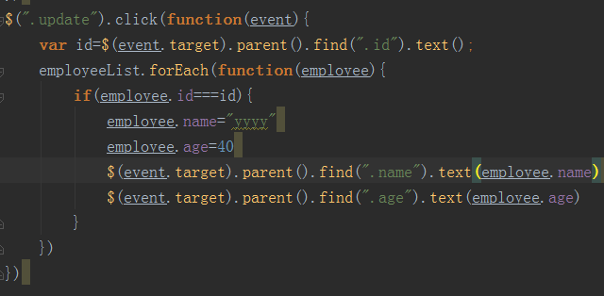

Slide 29
操作dom的缺陷
代码多
命名烦恼
选择器写错，没有操作到目标元素或者误操作了别的元素，然后调试浪费时间
JS依赖DOM，DOM变更JS可能出错，需要相应的变更，DOM结构完全变更JS大改
操作DOM导致无法测试
如果页面多个地方展示同一数据，需手动保证视图同步

Slide 30
ECMAScript简介
ECMAScript（European Computer Manufactures Association，欧洲计算机制造联合会）是JavaScript语言的国际标准，JavaScript是ECMAScript的实现。
1996年11月，JavaScript的创造者Netscape公司，决定将JavaScript提交给国际标准化组织ECMA，希望这种语言能够成为国际标准。次年，ECMA发布262号标准文件（ECMA-262）的第一版，规定了浏览器脚本语言的标准，并将这种语言称为ECMAScript。这个版本就是ECMAScript 1.0版。
之所以不叫JavaScript，有两个原因。一是商标，Java是Sun公司的商标，根据授权协议，只有Netscape公司可以合法地使用JavaScript这个名字，且JavaScript本身也已经被Netscape公司注册为商标。二是想体现这门语言的制定者是ECMA，不是Netscape，这样有利于保证这门语言的开放性和中立性。因此，ECMAScript和JavaScript的关系是，前者是后者的规格，后者是前者的一种实现。在日常场合，这两个词是可以互换的。

Slide 31
Promise
嵌套的回调函数导致程序的可读性非常差，难以维护。
回调函数往往只能指定一个，如果有多个操作，就需要改写回调函数。
除了正常的报错机制，错误还可能通过回调函数的形式返回，增加了除错和调试的难度，而且嵌套函数里的异常外层无法捕捉。

Slide 32
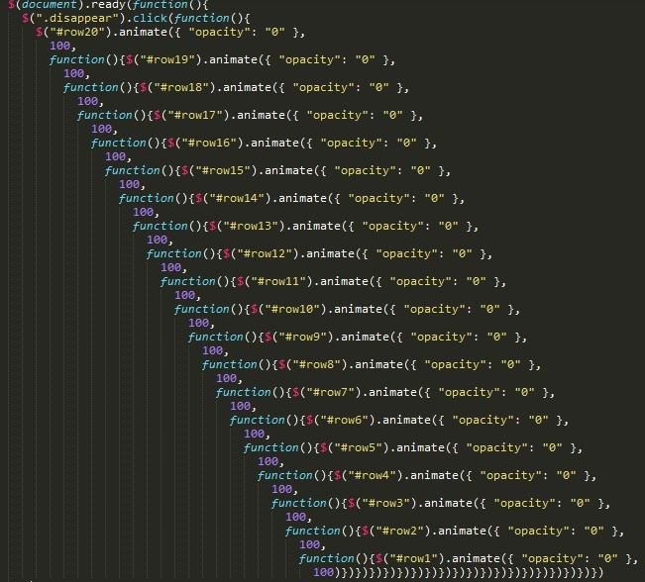
回调地狱

Slide 33
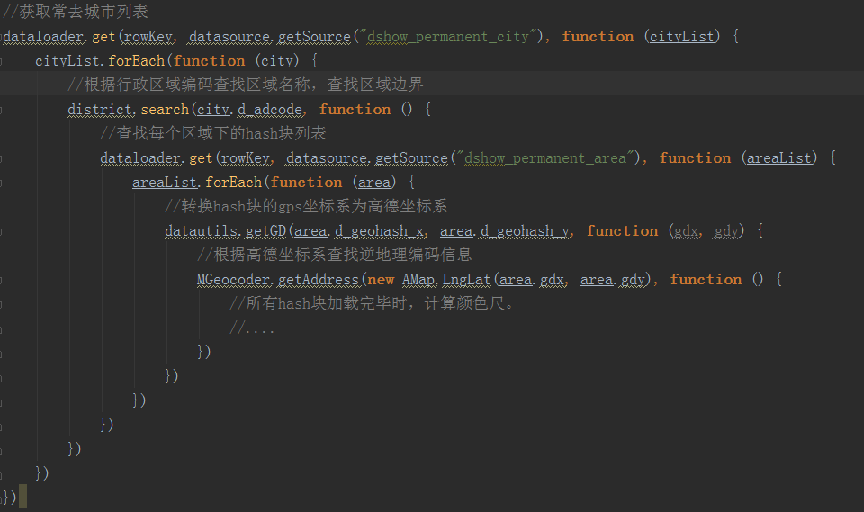
常去区域的回调列表

Slide 34
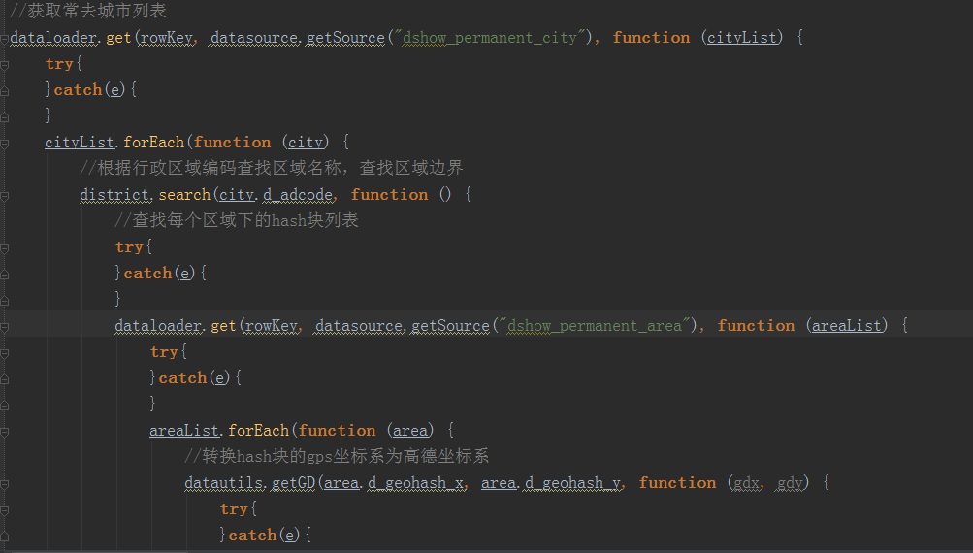
常去区域的回调列表加入异常处理

Slide 35
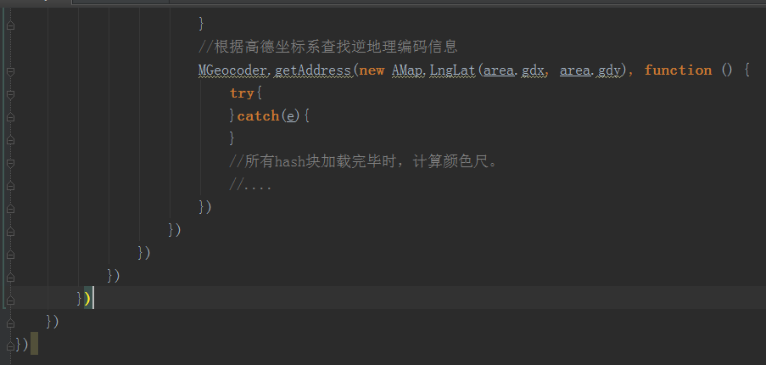
常去区域的回调列表加入异常处理

Slide 36
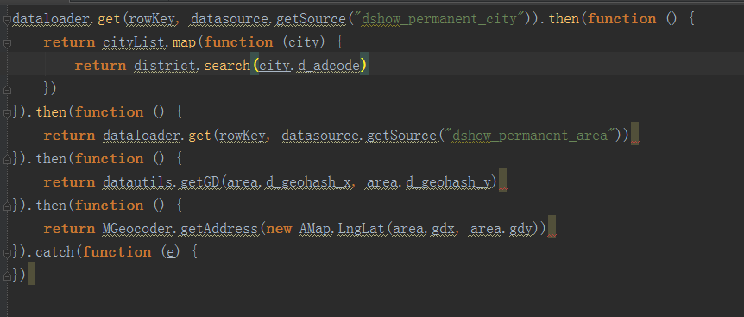
使用Promise

Slide 37
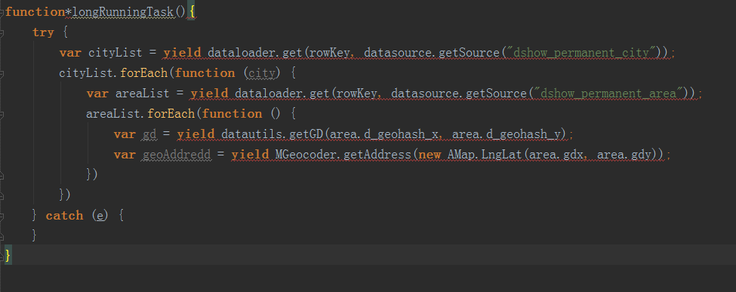
Generator

Slide 38
Set&Map
s.add(1).add(2).add(2); // 注意2被加入了两次 s.size // 2
var m = new Map(); var o = {p: "Hello World"}; m.set(o, "content") m.get(o) // "content"

Slide 39
class
function Point(x,y){ this.x = x; this.y = y; } Point.prototype.toString = function () { return '('+this.x+', '+this.y+')'; }
//定义类 class Point { constructor(x, y) { this.x = x; this.y = y; } toString() { return '('+this.x+', '+this.y+')'; } }

Slide 40
class
class ColorPoint extends Point { constructor(x, y, color) { super(x, y); // 等同于parent.constructor(x, y) this.color = color; } toString() { return this.color + ' ' + super.toString(); // 等同于parent.toString() } }

Slide 41
class
class Foo { static classMethod() { return 'hello'; } } Foo.classMethod() // 'hello'

Slide 42
module
// profile.js var firstName = 'Michael'; var lastName = 'Jackson'; var year = 1958; export {firstName, lastName, year};
// main.js import {firstName, lastName, year} from './profile'; function sfirsetHeader(element) { element.textContent = firstName + ' ' + lastName; }

Slide 43
let和const
{ let a = 10; var b = 1; } a // ReferenceError: a is not defined. b // 1
const PI = 3.1415; PI // 3.1415 PI = 3;//SyntaxError: invalid assignment to const PI
// IIFE写法 (function () { var tmp = ...; ... }()); // 块级作用域写法 { let tmp = ...; ... }
var a = 1; window.a // 1 let b = 1; window.b // undefined

Slide 44
模板字符串
“<p>There are <b>” + basket.count + “</b> items in your basket, <em>” + basket.onSale +“</em> are on sale!</p>” `<p>There are <b> ${basket.count} </b> items in your basket, <em> ${basket.onSale} </em> are on sale!</p> `

Slide 45
Object.observe
Object.observe方法用来监听对象的变化一旦监听对象发生变化，就会触发回调函数。
var user = {}; Object.observe(user, function (changes) { changes.forEach(function (change) { user.fullName = user.firstName + " " + user.lastName; }); }); user.firstName = 'Michael'; user.lastName = 'Jackson';

Slide 46
Object.observe
Object.observe方法目前共支持监听六种变化。
add：添加属性
update：属性值的变化
delete：删除属性
setPrototype：设置原型
reconfigure：属性的attributes对象发生变化
preventExtensions：对象被禁止扩展（当一个对象变得不可扩展时，也就不必再监听了）

Slide 47
Mutation Observe
Mutation Observer（变动观察器）是监视DOM变动的接口，DOM发生任何变动，Mutation Observer会得到通知。
观察器所能观察的DOM变动类型（即上面代码的options对象），有以下几种：
childList：子节点的变动。
attributes：属性的变动。
characterData：节点内容或节点文本的变动。
subtree：所有后代节点的变动。

Slide 48
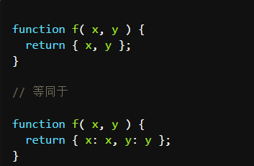
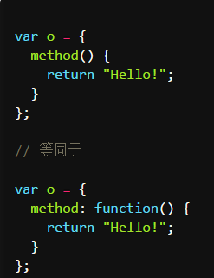
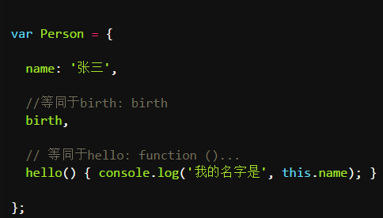
属性的简洁表示法
ES6允许直接写入变量和函数，作为对象的属性和方法，这样的书写更加简洁。

Slide 49
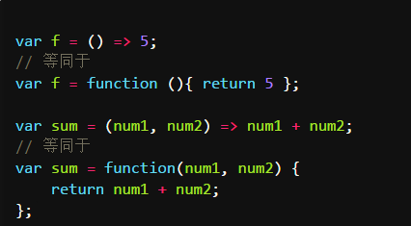
箭头函数

